Slide 1
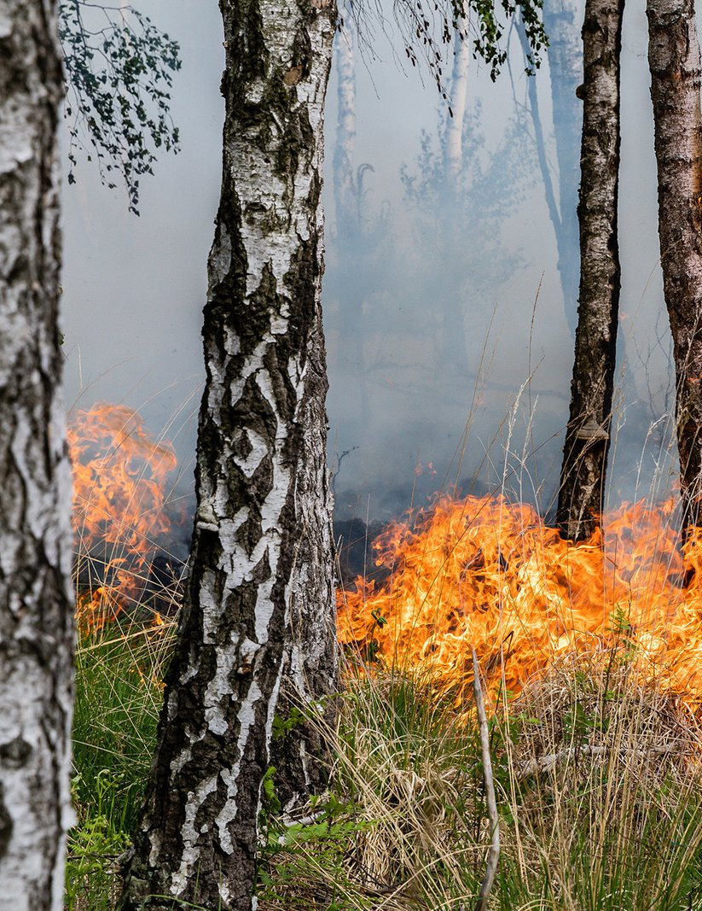
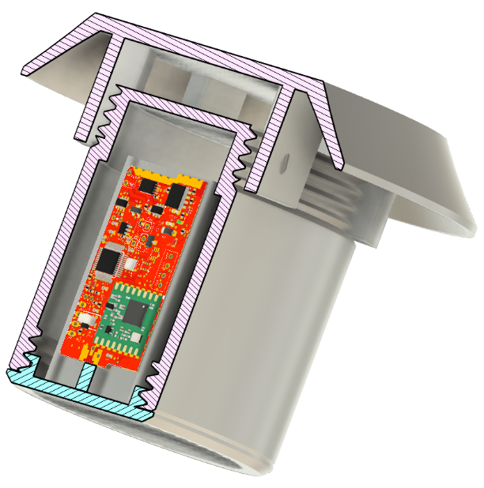
Ausgangssituation:
> 50% der Brandursachen unbekannt
Bodenfeuchte, -temperatur und
Schadstoffemissionen in Bodennähe bisher nahezu unberücksichtigt
Zielsetzung:
mit ausreichend Sensoren Daten erfassen
Niedrig-Energie-Funknetz zur Datenübertragung einsetzen
Echzeitmonitoring, Reaktionszeiten verkürzen
präventiv das Risiko reduzieren
WALDBRAND-
FRÜHERKENNUNG
-
mit LoRaMESH
Herausforderung:
wartungsfreier (Batterie-)Betrieb über langen Zeitraum (> 7 Jahre)
Datenübertagung in dichten Waldgebieten
kostengünstige Lösung
Open Hardware / Open Source)
Rainer Wieland

Slide 2
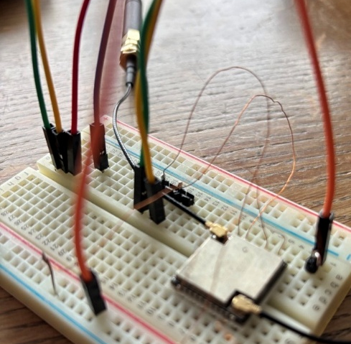
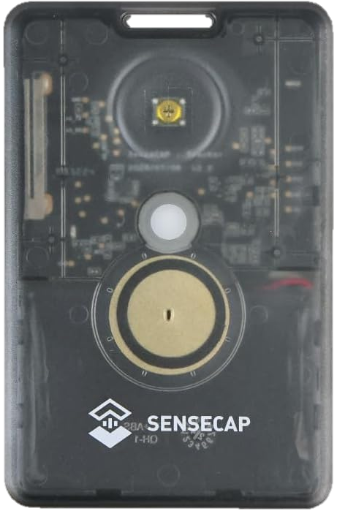
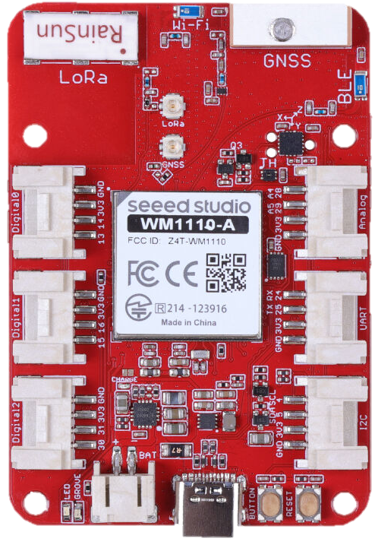
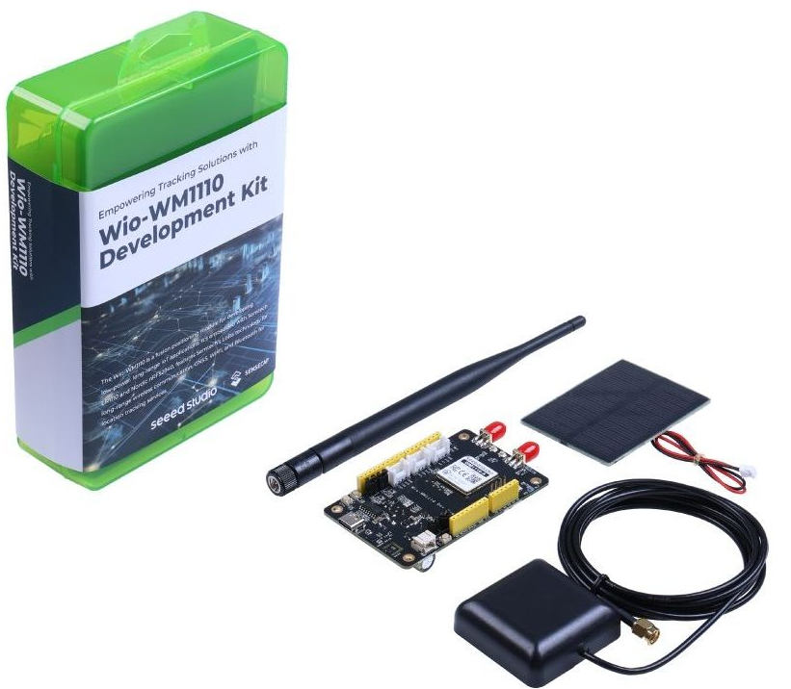
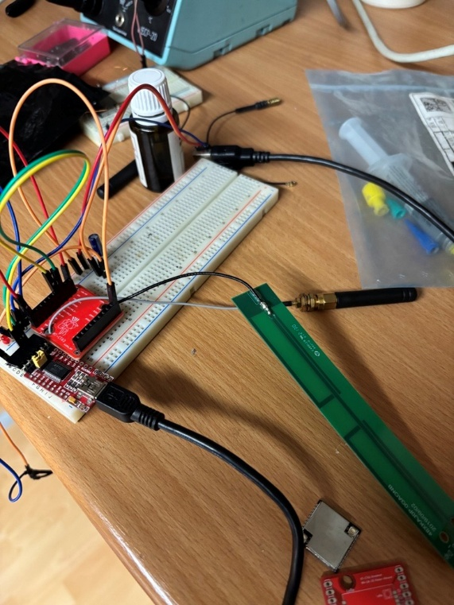
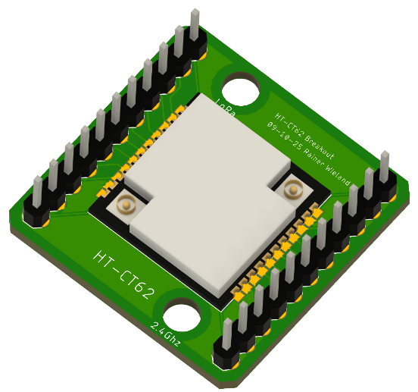
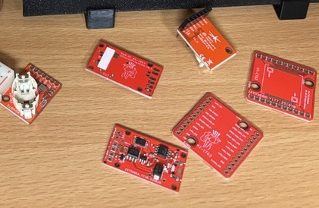
ANALYSE und
DESIGN
-
mit LoRaMESH
Rainer Wieland

Slide 3
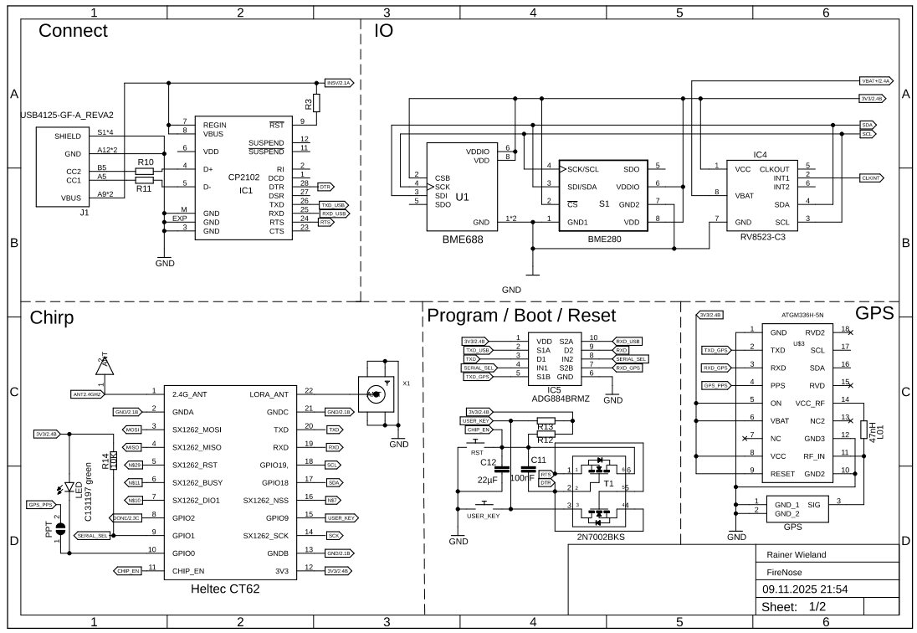
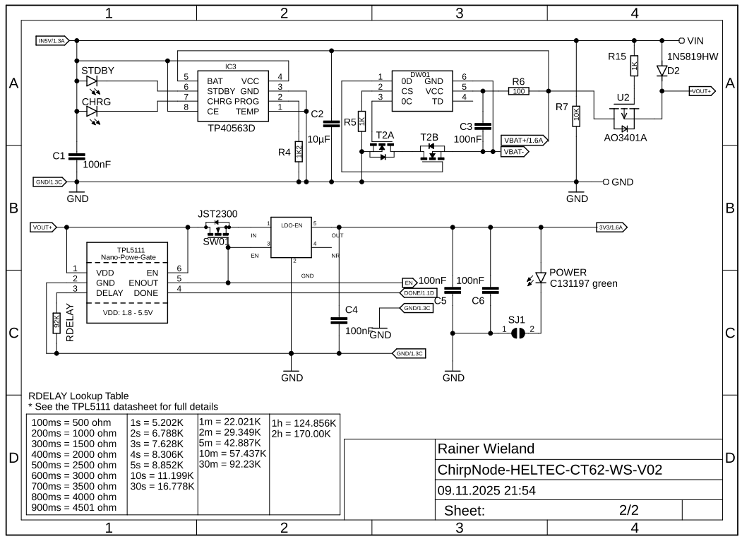

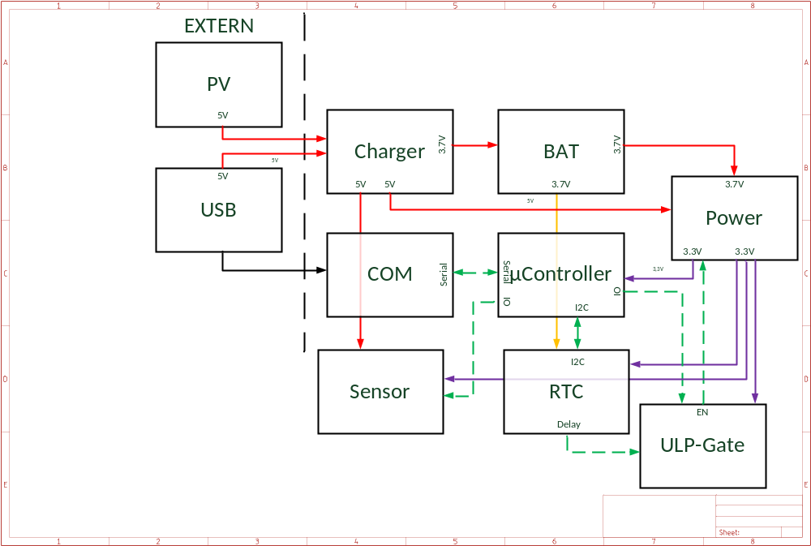
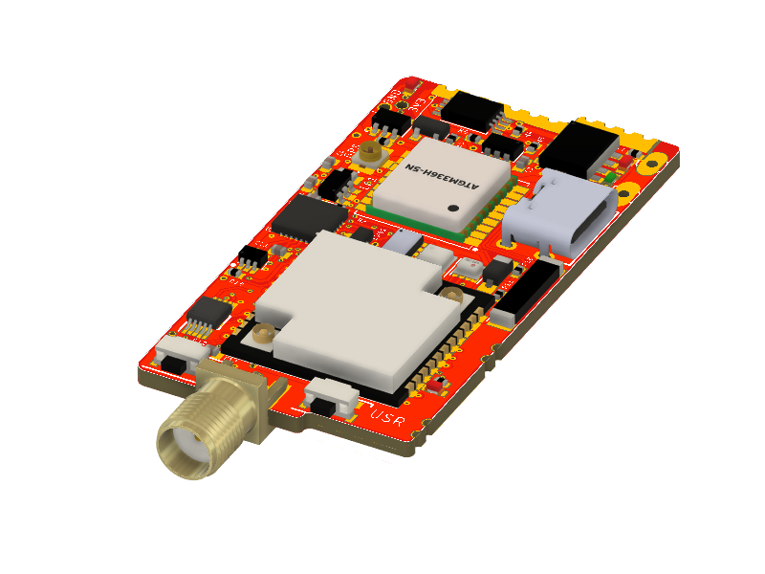
NEXT STEPs
- REALISIERUNG
- IMPLEMENTIERUNG
- VERÖFFENTLICHEN
SH
GPS
RTC
GPS
Ladeelektronik
COM-Schnittstelle (Serielle / USB)
WLan
Sensoren
µController
LoRa
Rainer Wieland

